Slide 1
Tuần 24
Cơ quan tuần hoàn (Tiết 1)

Slide 2


Khởi động

Slide 3
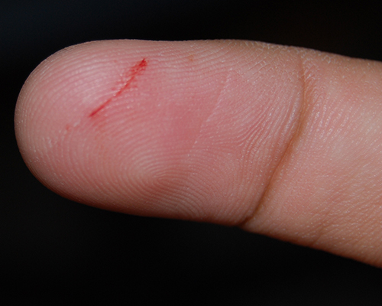
Khi bạn hoặc ai đó bị đứt tay, bạn nhìn thấy gì ở vết thương?

Slide 4

Khám phá

Slide 5
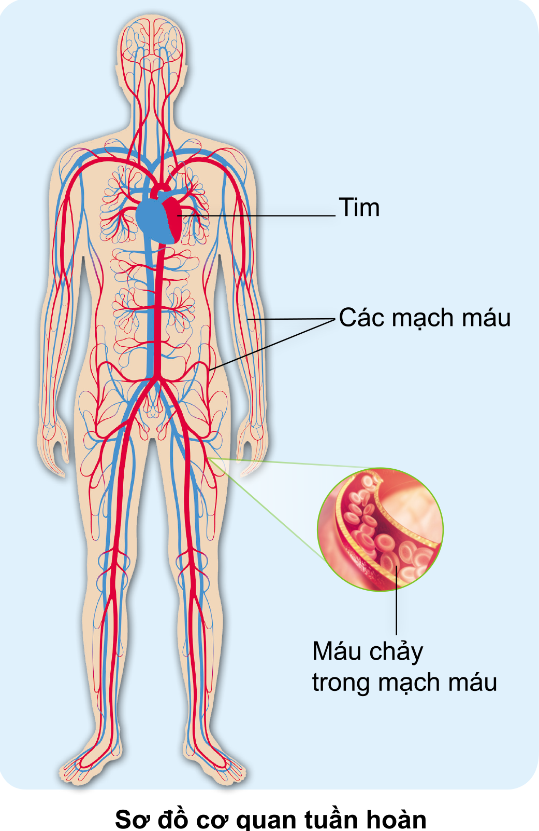


Các bộ phận chính của cơ quan tuần hoàn
Chỉ và nói tên các bộ phận chính của
cơ quan tuần hoàn trong sơ đồ bên.

Slide 6

Chia sẻ trước lớp

Slide 7


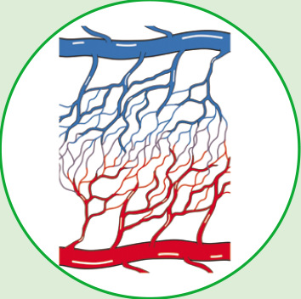
Các mạch máu gồm:
Động mạch, mao mạch và tĩnh mạch

Slide 8
Kết luận
Cơ quan tuần hoàn là một hệ thống khép kín, bao gồm tim và các mạch máu.

Slide 9

Luyện tập

Slide 10

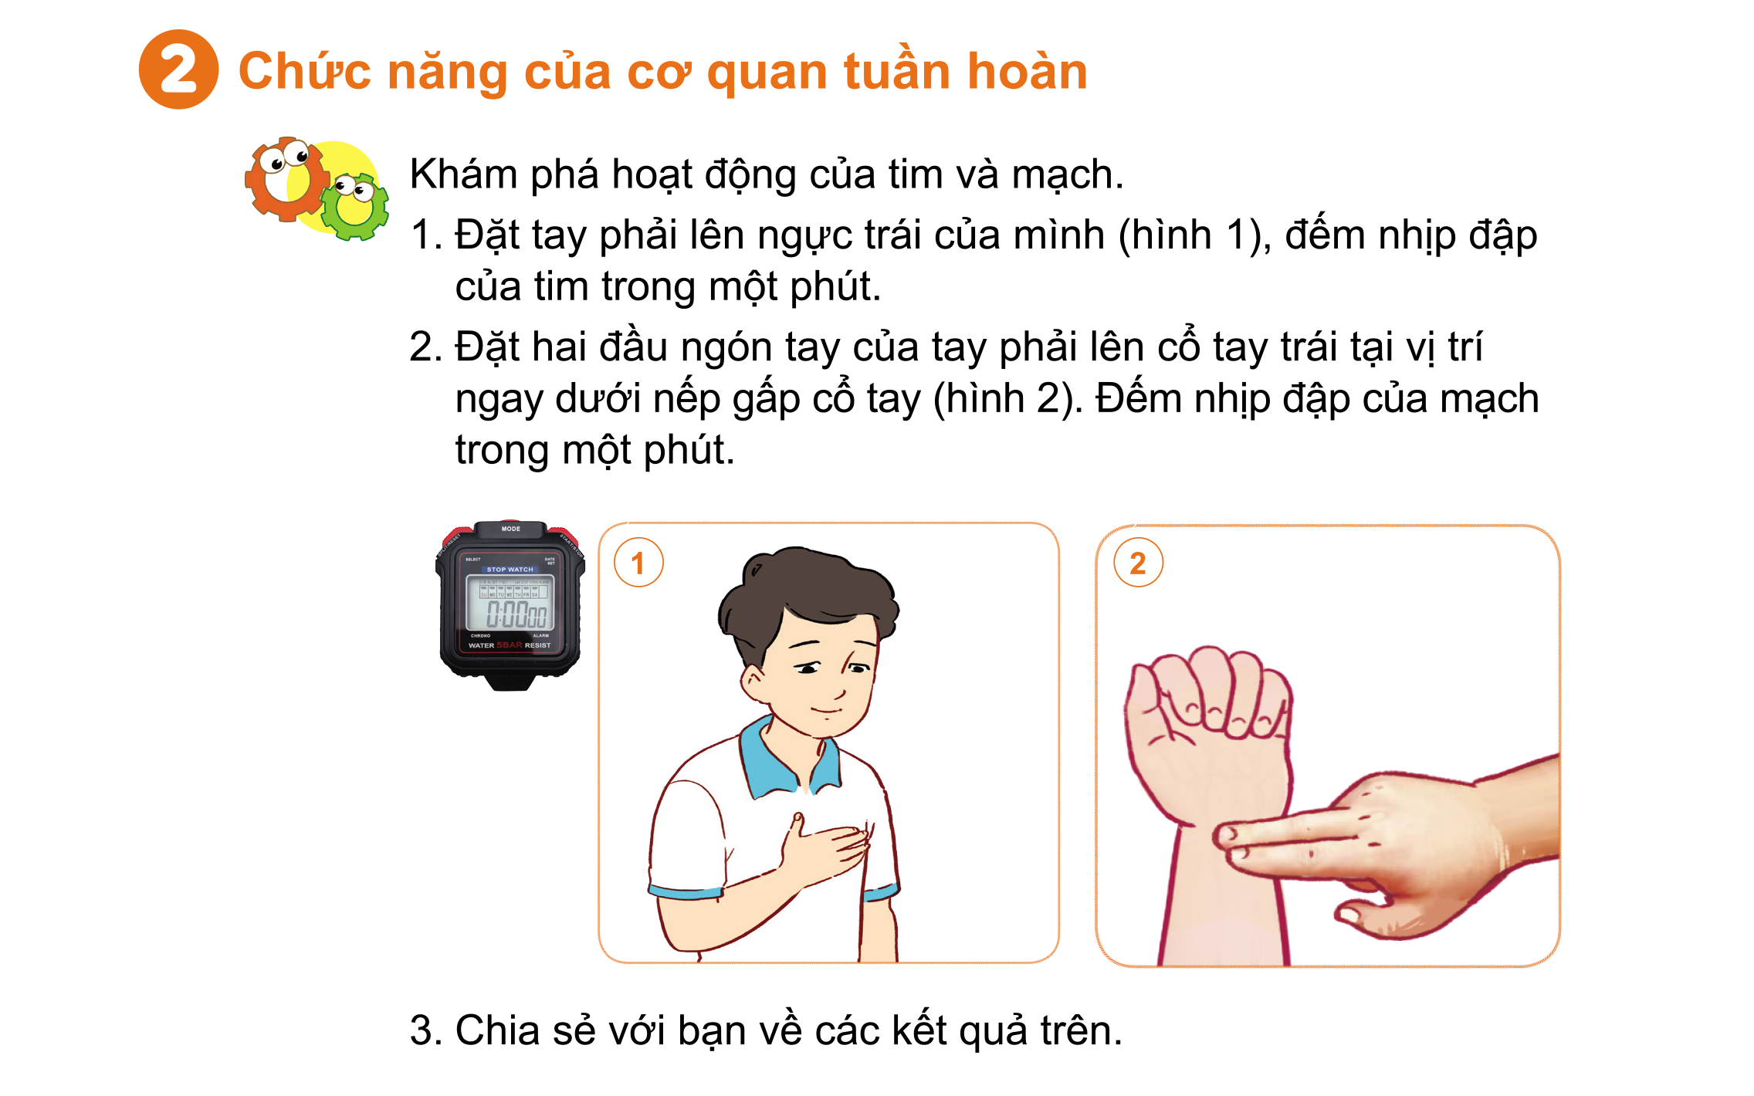
Chức năng của cơ quan tuần hoàn
Khám phá hoạt động của tim và mạch.
1. Đặt tay phải lên ngực trái của mình (hình1), đếm nhịp đập của tim trong một phút,
2. Đặt hai đầu ngón tay của tay phải lên cổ tay trái tại vị trí ngay dưới nếp gấp cổ tay (hình 2). Đếm nhịp đập của mạch trong một phút.
3. Chia sẻ với các bạn về các kết quả trên.

Slide 11

60
50
10
Hết giờ
40
20
30

Slide 12
Chia sẻ trước lớp

Slide 13
Em có biết
Tim hoạt động như một máy bơm. Khi cơ tim co bóp để bơm máu, em có thể cảm nhận được nhịp tim và mạch. Tim của trẻ em thường đập khoảng 70 đến 120 lần trong một phút. Với mỗi nhịp tim, máu được vận chuyển cung cấp khí ô-xi và các chất dinh dưỡng nuôi cơ thể, đồng thời thu nhận khí các-bô-níc và các chất thải từ các cơ quan của cơ thể.

Slide 14

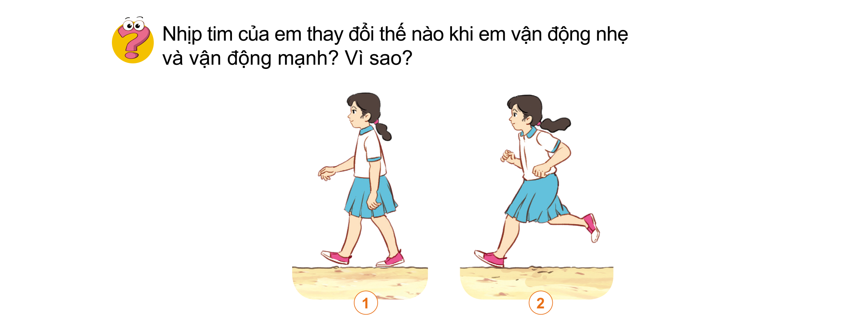
Nhịp tim của em thay đổi thế nào khi em vận động nhẹ và khi vận động mạnh? Vì sao?
Thảo luận

Slide 15
Khi vận động nhẹ (như đi bộ), ta thấy tim đập tương đối chậm vì cơ thể chỉ cần một lượng máu vừa phải là đủ cung cấp ô-xi và chất dinh dưỡng.

Slide 16
Khi vận động mạnh (như chạy), cơ thể sẽ cần nhiều ô-xi và chất dinh dưỡng hơn. Vì vậy, tim cũng đập nhanh hơn và mạnh hơn để cung cấp một lượng máu nhiều hơn thì mới đáp ứng được nhu cầu hoạt động của cơ thể.

Slide 17

Dặn dò

Slide 18



